Slide 1
Databázové systémy a SQL
Lekce 9
Daniel Klimeš

Slide 2
Zdroje dat – formáty
Plain text = textový soubor
  Sloupce oddělené oddělovačem
  Poziční formát
  Databázově nezávislé
MS Excel
  Přímo do MS Access, MS SQL server
  Přes plain text, CSV formát
Jiná databáze
  Datové pumpy
  Databázové linky
XML
  Standard pro výměnu dat
  Strukturovaný textový soubor

Slide 3
Import dat z plain textu
Importní grafické rozhraní cílové databáze
  Pokud existuje
Sada INSERT příkazů
  nutné plain text rozebrat a následně sestavit do INSERT příkazů
  sestavení např. v MS Excel
  použitelné do max. desítek tisíc řádků
Datová pumpa
  nutná konfigurace
  vhodné pro velké množství záznamů
Externí tabulka (ORACLE)
  pro opakovaný import
  po konfiguraci databáze přistupuje k souboru jako k běžné tabulce
  SELECT dotazy přímo nad textovým souborem

Slide 4
Datové pumpy
SW aplikace
Součást databáze (sqlldr ORACLE)
Aplikace třetích stran
  „univerzální“, databázově nespecifické
  Přenos dat mezi databázemi
  Připojení k databázi přes standardní rozhraní
    ODBC
    OLE DB
    ADO
  Často chybí podpora specifických datových typů

Slide 5
ORACLE – import plain textu
Generování INSERT dotazů
  příprava skriptu včetně definice tabulky (CREATE TABLE)
  Spuštění skriptu v SQLPLUS, SQL DEVELOPER
SQL LOADER (sqlldr)
  Datová pumpa
  Ovládaný přes řídící skript (*.ctl)
  Spuštění: Sqlldr control=soubor.ctl , userid=student@TESTORCL
  Cílová tabulka musí existovat
Externí tabulky
  CREATE TABLE <table_name> (
  <column_definitions>)
  ORGANIZATION EXTERNAL
  (popis souboru)

Slide 6
Příklad importu
Soubor klientky.txt
  ID_KLIENTKY Integer (9)
  Šifrované RČ (MD5) Text (32)
  Datum narození Date
  Pojišťovna Text (3)
  Okres Text(30)
  Rizikovost Integer (1)
  CENTRUM Text(3)
Konfigurace pro sqlloader
OPTIONS (ERRORS=50000)
LOAD DATA INFILE "C:\export\klientky.txt"
APPEND INTO TABLE KLIENTKY
FIELDS TERMINATED BY ";"
OPTIONALLY ENCLOSED BY "'"
(ID_KLIENTKY, RC, DAT_NAR DATE "DD.MM.YYYY", POJISTOVNA, OKRES "TRIM(:OKRES)", RIZIKOVOST, CENTRUM)

Slide 7
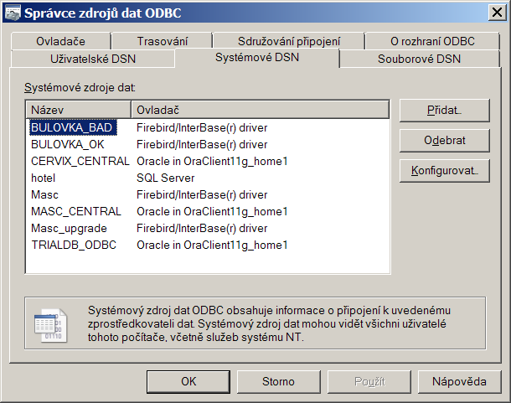
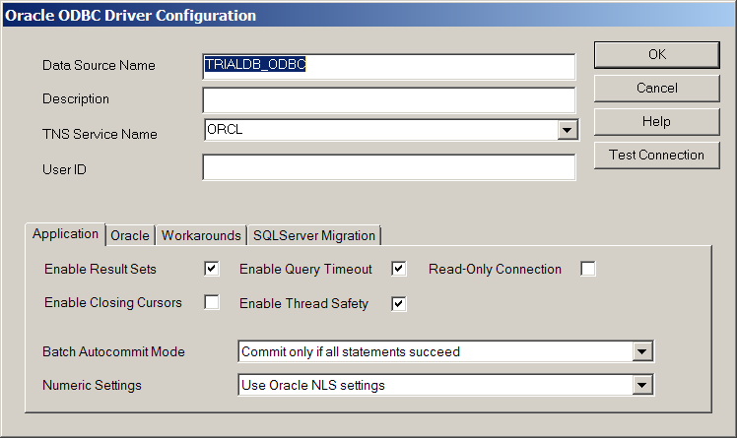
ODBC konfigurace

Slide 8
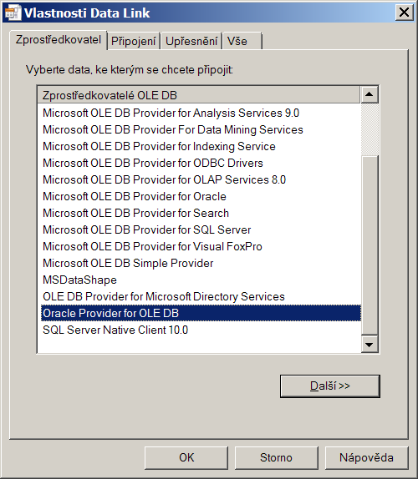
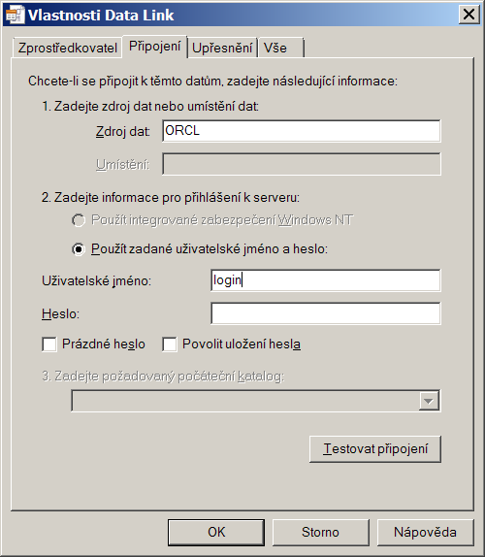
OLEDB konfigurace
.udl soubor

Slide 9
Databáze a R
Načtení dat přímo z databáze – ODBC rozhraní
library(RODBC)
myconn <-odbcConnect("TRIALDB_ODBC", uid="klimes", pwd="")
b <- sqlFetch(myconn, "TEST_KM") #načtení vlastní tabulky
#načtení tabulky z jiného schématu
d <- sqlFetch(myconn,"ACT_PROD.EP2_SLEDOVANE_PARAMETRY_D3")
#načtení SQL dotazu
pundat <- sqlQuery(myconn, "select * from Punishment")
close(myconn)

Slide 10
POSTGRESQL
COPY country FROM ‘C:/vstup.txt’
COPY country TO ‘C:/vystup.txt’
Podporované formáty : text, csv

